Slide 2
WindesheimRUN en de voedselbank
De WindesheimRUN is een hardloopwedstrijd in Zwolle. Tijdens deze hardloopwedstrijd worden er inkomsten gegenereerd. Deze inkomsten wil de organisatie niet alleen in eigen zak steken. Zo wil de organisatie bijdragen aan een goed doel, namelijk de voedselbank in Zwolle.
Tijdens de hardloopwedstrijd kunnen er donaties worden gedaan in de vorm van voedselproducten. Deze voedselproducten worden vervolgens gedoneerd aan de voedselbank in Zwolle. De organisatie gaat daarnaast langs de deuren in verschillende wijken in Zwolle om te vragen of mensen producten af kunnen staan.
Jij gaat de organisatie hierbij helpen door zelf een actie op te stellen. Dit ga je doen door deze voedselbankactie op te zetten. Zo maak je reclame voor deze actie.

Slide 3
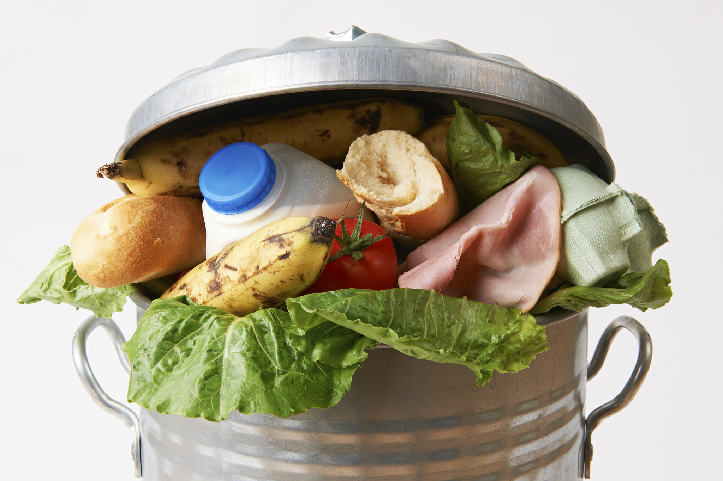
De FEITEN:
In 2024 leven meer dan 1 miljoen mensen onder de armoedegrens.
‘Als je een zelfstandig huishouden runt en je rond moet komen van 1533 euro netto per maand, val je onder de armoedegrens’.
1 op de 12 kinderen gaat met honger naar school.
Totale verspilling van voedsel in Nederland: 5 miljard euro.
Bron: CBS cijfers 2024 en SCP Armoede in kaart

Slide 4
We gaan producten ophalen bij de inwoners van Zwolle en tijdens de WindesheimRUN. Deze producten geven wij aan de mensen die afhankelijk zijn van de Voedselbank.
Het gaat ook om de bewustwording dat veel producten onnodig worden weggegooid terwijl andere mensen niet veel te eten hebben en deze producten goed kunnen gebruiken.
Het thema van deze actie heet dan ook:
“Oog voor voedsel, hart voor mensen”

Slide 5
Stappenplan voedselbankactie:
Week 27: kick-off
Week 28: mentor maakt duo’s, verdeling van woonwijken, informatie over voedselbank tijdens z-uur en/of mentoruur.
3) Week 29 + 30: flyeren in de woonwijk tijdens z-uur en/of mentoruur. Tevens wordt er geflyerd tijdens het hardloopevent.
Zaterdag 5 augustus: Uitvoering van de WindesheimRUN. Tijdens dit event halen we de producten op die we aan de voedselbank in Zwolle gaan geven.

Slide 7
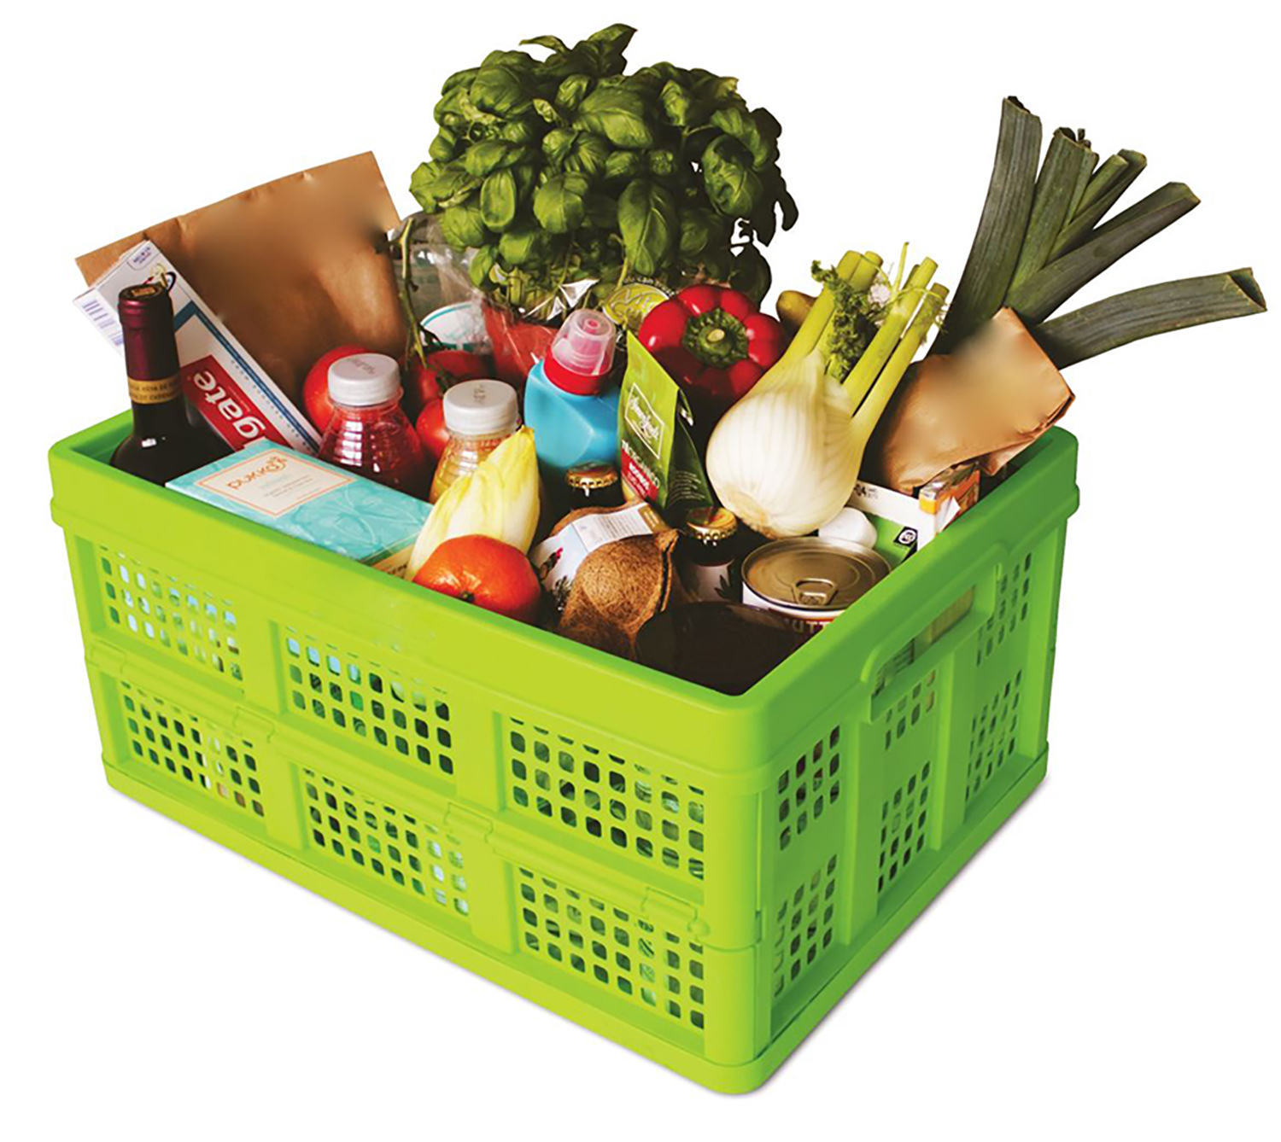
Klanten van de voedselbank aan het woord:
‘We hebben per week maar 50 euro om van te leven. Dus ik ben erg dankbaar dat ik bij de voedselbank terecht kan. Ik schaam me er niet voor. Er zijn er meer in de buurt die bij de voedselbank komen.’
‘We redden het zo goed met de hulp van de Voedselbank. De kinderen vragen wel eens wanneer we weer op vakantie gaan. Vakantie, dat is luxe. Eerst gaan we aflossen en dan komt die vakantie later misschien wel weer.’
‘Vroeger, toen ik nog verdiende, had ik geld, een leuk leven. Ik heb van alles gedaan: proces operator, vrachtwagenchauffeur, kok bij Feyenoord zelfs! Nu is alles voorbij. Maar ik ben heel blij met mijn wekelijkse voedselpakket. Hier in Nederland hoeven we tenminste niet te verhongeren, zoals in andere landen.’

